Slide 1
Análise Exploratória
Dados de GPS e GTFS

Slide 2
Recorte dos dados

Slide 3
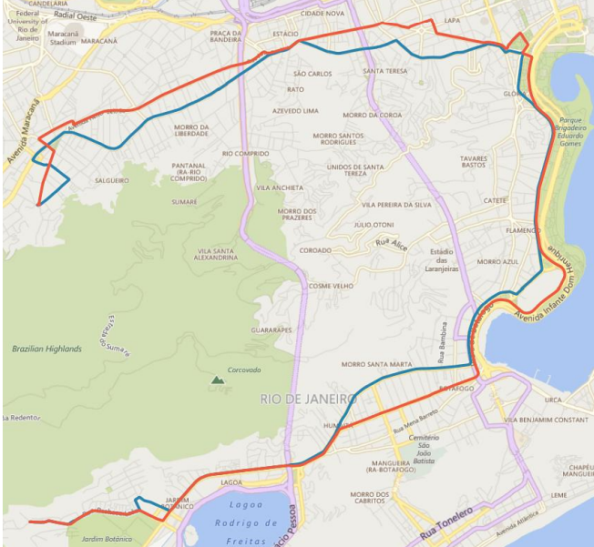
Recorte dos dados
A Rota 409
A escolha da rota 409, Saens Pena <-> Horto (via Lapa) para a análise se a alguns fatores, como:
Extensão e cobertura: mais de 18 km, desde a Tijuca (Zona Norte), passando pela Lapa, Flamengo, Botafogo, até o Jardim Botânico (Zona Sul)
Número de paradas: (58 + 63) = 121
Roteamento sobre ruas e avenidas
Túneis
2 Sentidos distintos, com trechos:
Paralelos
Distintos
Concorrentes

Slide 4
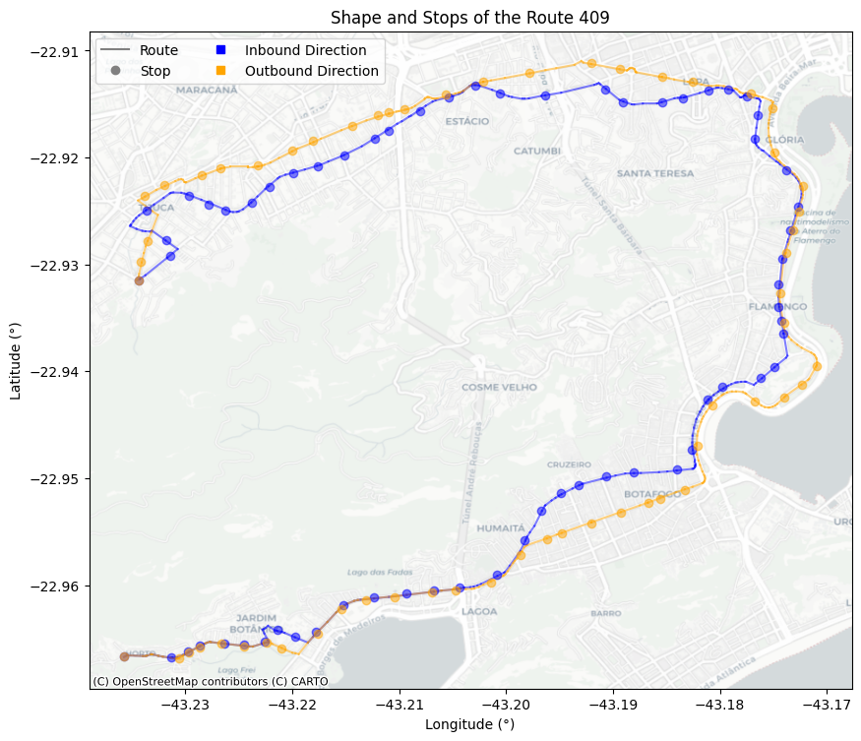
Recorte dos dados
A Rota 409
A escolha da rota 409, Saens Pena <-> Horto (via Lapa) para a análise se a alguns fatores, como:
Extensão e cobertura: mais de 18 km, desde a Tijuca (Zona Norte), passando pela Lapa, Flamengo, Botafogo, até o Jardim Botânico (Zona Sul)
Número de paradas: (58 + 63) = 121
Roteamento sobre ruas e avenidas
Túneis
2 Sentidos distintos, com trechos:
Paralelos
Distintos
Concorrentes

Slide 5
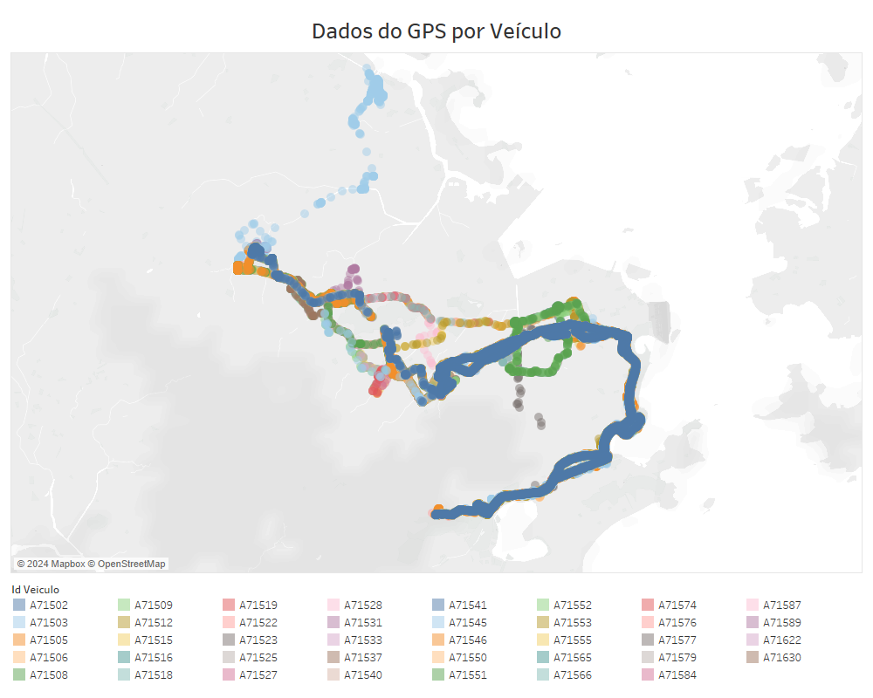
Recorte dos dados
Volume de dados
Selecionamos uma semana de dados de GPS dos ônibus da linha 409, de 18/02/24 (domingo) a 24/02/24 (sábado).
O volume de dias e de veículos incluídos em cada análise varia, conforme a granularidade e magnitude dos eventos observados

Slide 6
Análise Exploratória

Slide 7
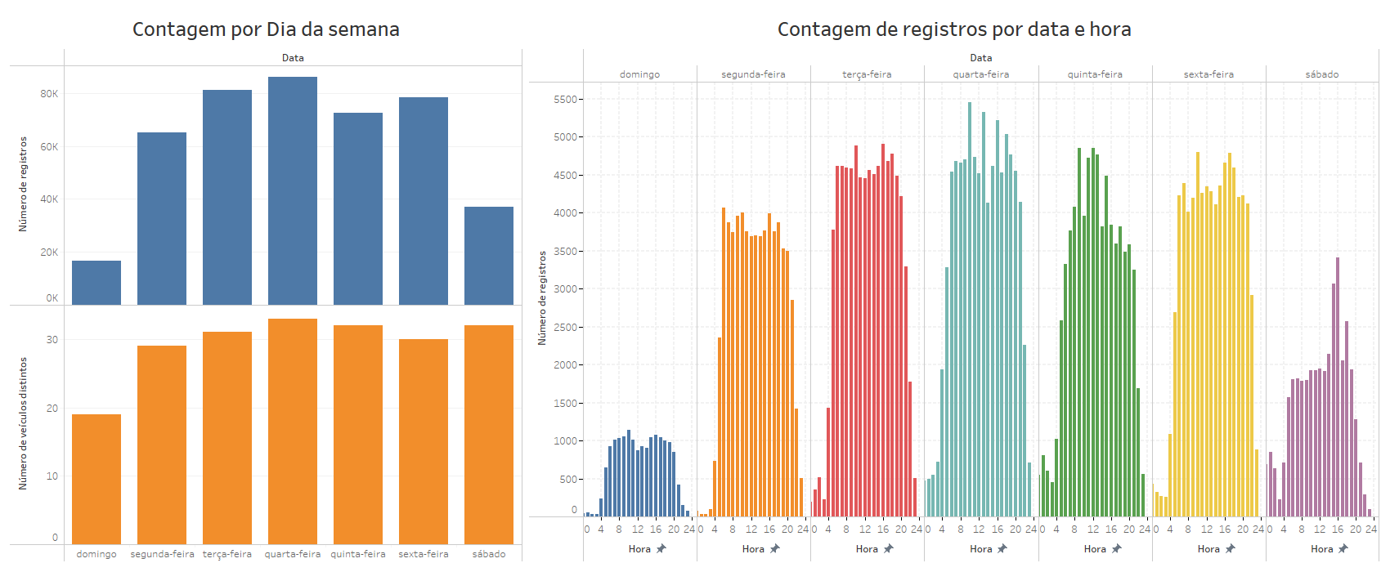
Análise Exploratória
Número de registros

Slide 8
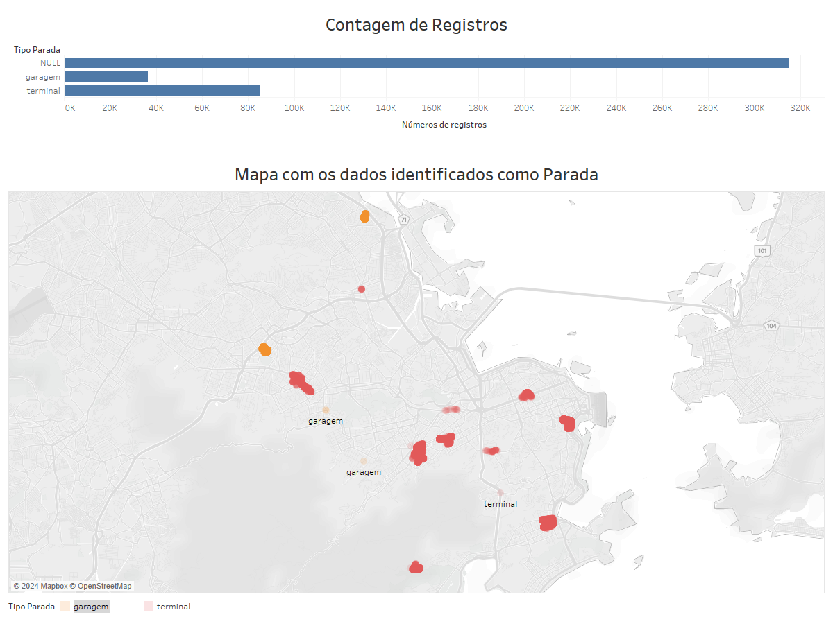
Análise Exploratória
Coluna “Tipo Parada”

Slide 9
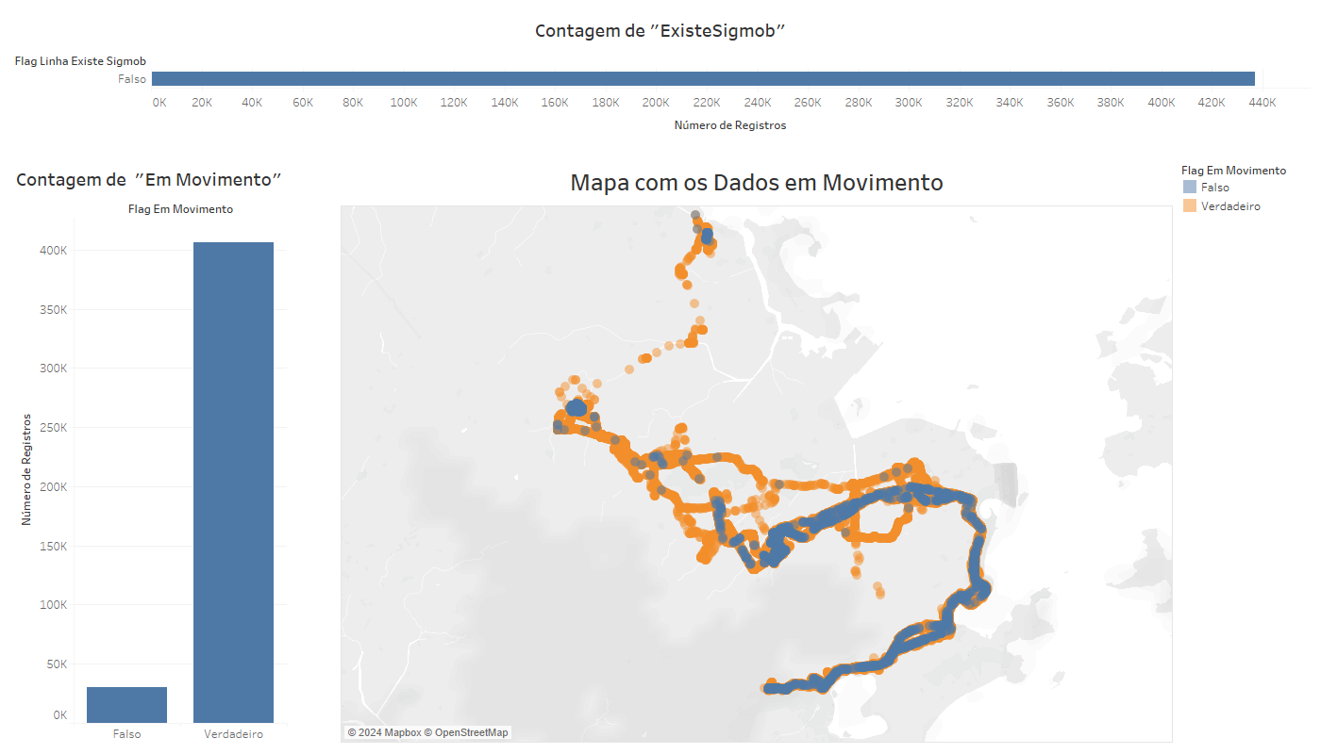
Análise Exploratória
Flag “ExisteSigmob” e “EmMovimento”

Slide 10
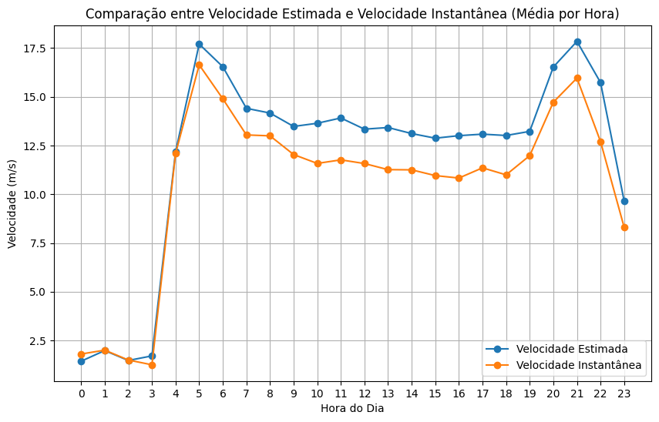
Análise Exploratória
Velocidade Estimada e Instantânea média

Slide 11
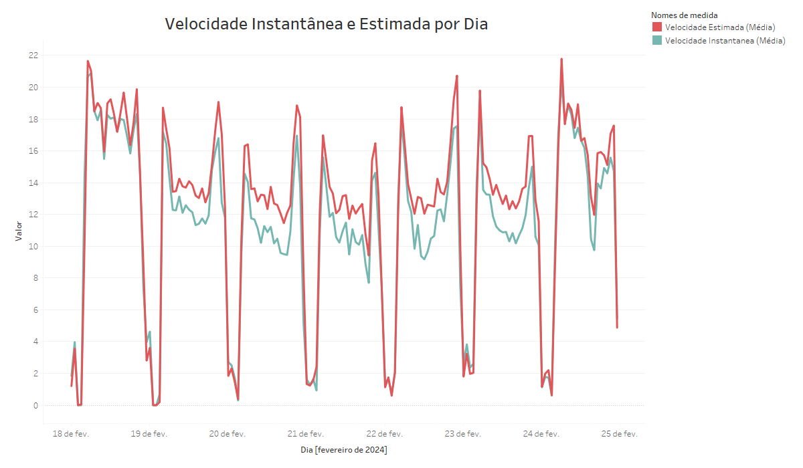
Análise Exploratória
Velocidade Estimada e Instantânea por dia da semana
domingo
sábado

Slide 12
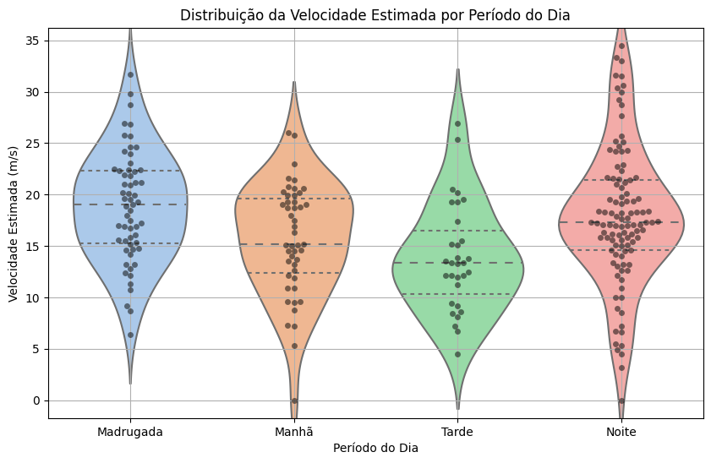
Análise Exploratória
Distribuição de velocidade estimada por período do dia*
*Dados de um dia (22/02)

Slide 13
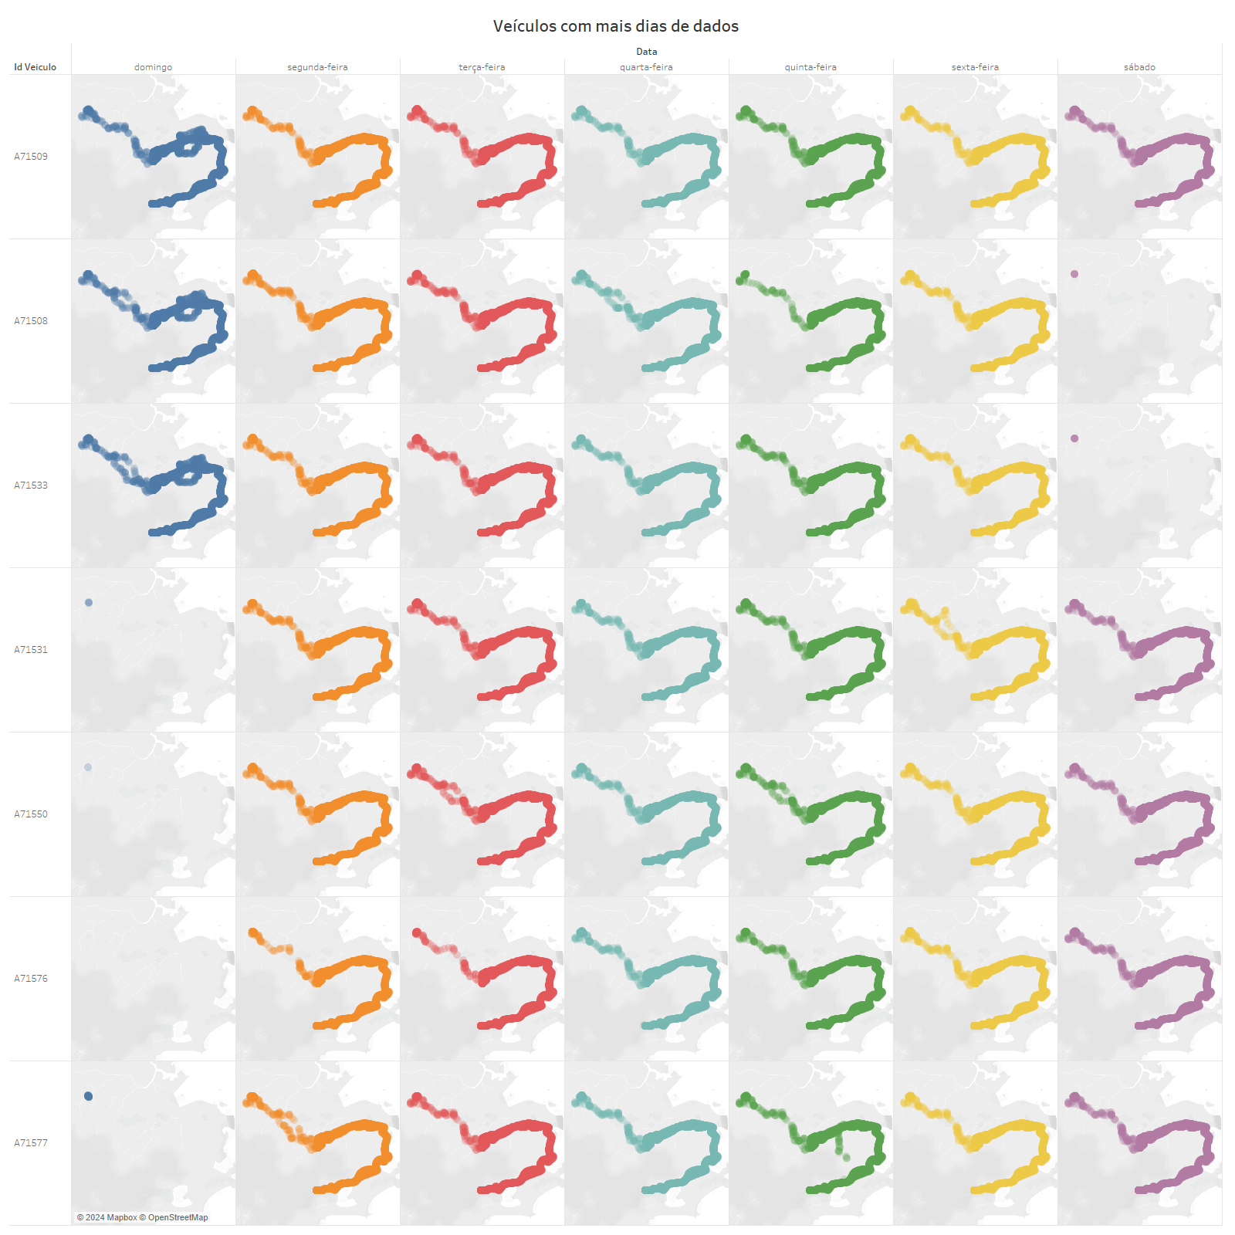
Seleção do Veículo com mais dados
Para realizar uma análise mais detalhada das rotas, foi escolhido o veículo em que existiam dados para todos os dias da semana selecionada (18/02 - 24/02):
A71509 foi o id do veículo escolhido.

Slide 14
Tratamento dos dados

Slide 15
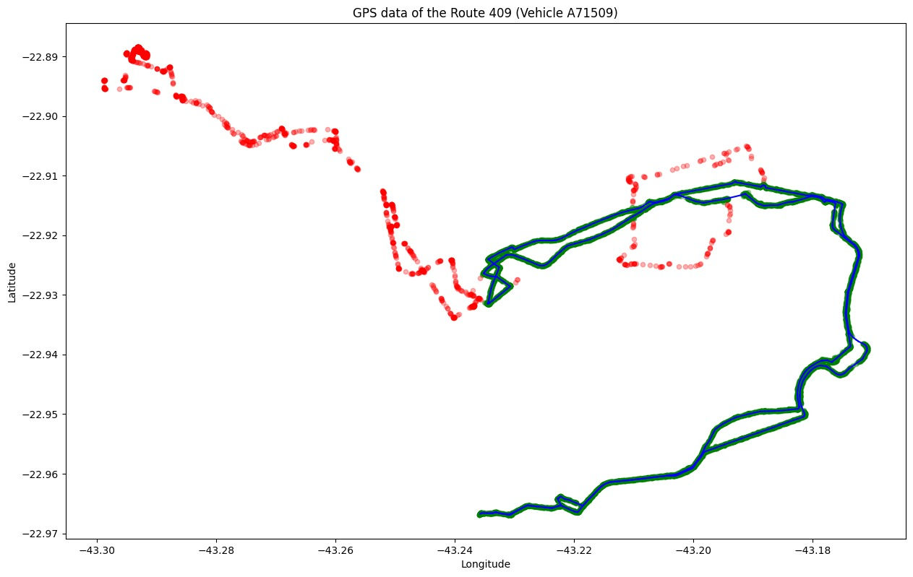
Tratamento dos dados
Filtragem
Os dados foram filtrados segundo a proximidade com algum ponto da rota prevista, com tolerância ε = 100 m
Os pontos “em rota” (marcados ao lado em verde) seguem para as demais etapas do tratamento, enquanto os pontos “fora de rota” (em vermelho) são descartados

Slide 16
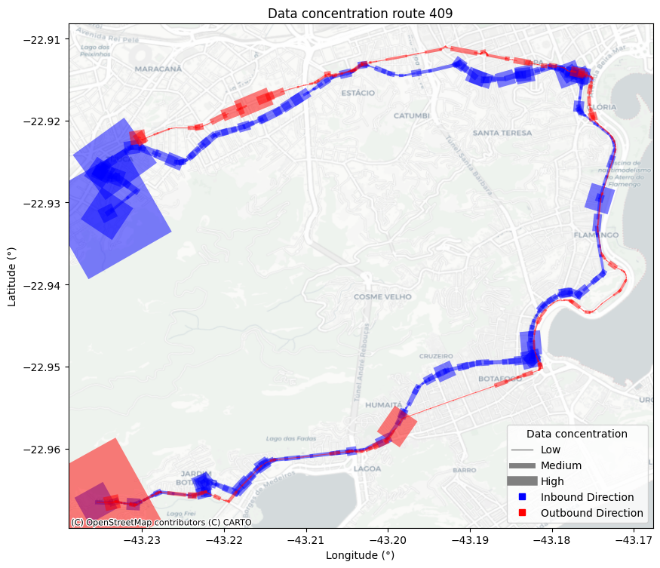

Slide 17
Tratamento dos dados
Feature Engineering
Novas features:
In Route
Flag - que indica se o ônibus está na rota
Distance Traveled Inbound
Dist. percorrida desde o início da rota inbound
Distance Traveled Outbound
Dist. percorrida desde o início da rota inbound
Bus Direction (ID, Name)
Inbound=0 / Outbound=1
Bus Distance In Route*
Distância percorrida desde o último report
Bus Total Distance Traveled*
Distância total percorrida no dia
Bus Last Stop (ID, Name, Distance)
Dados da última parada
Bus Next Stop (ID, Name, Distance)
Dados da próxima parada
Backpropagated
Flag - se a direção foi inferida indiretamente
At Stop
Flag - indica se o ônibus está numa parada
Virtual
Flag - se a instância é uma aproximação
Expected Arrival Time*
Real Arrival Time*
Features originais:
Modo
Timestamp GPS
Data
Hora
ID Veículo
Servico
Latitude
Longitude
FLAG: Em Movimento
Tipo Parada
FLAG: Linha Existe Sigmob
Velocidade Instantânea
Velocidade Estimada (10 min)
Distância
Versão

Slide 18
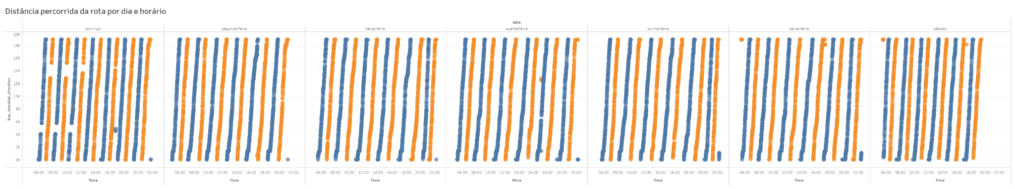

Slide 19
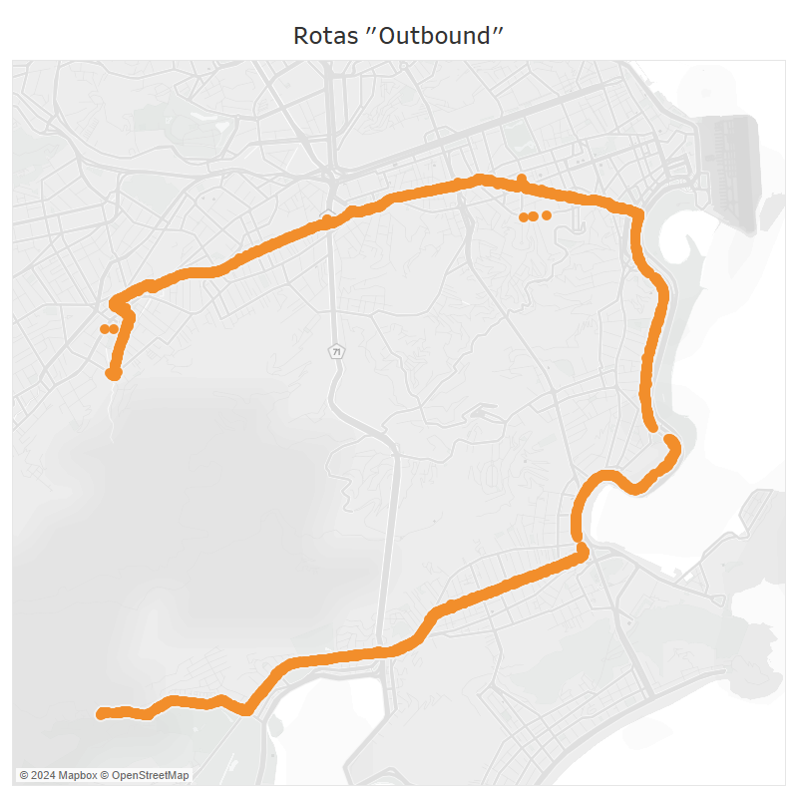
Caso estranho no dia 21/02

Slide 20
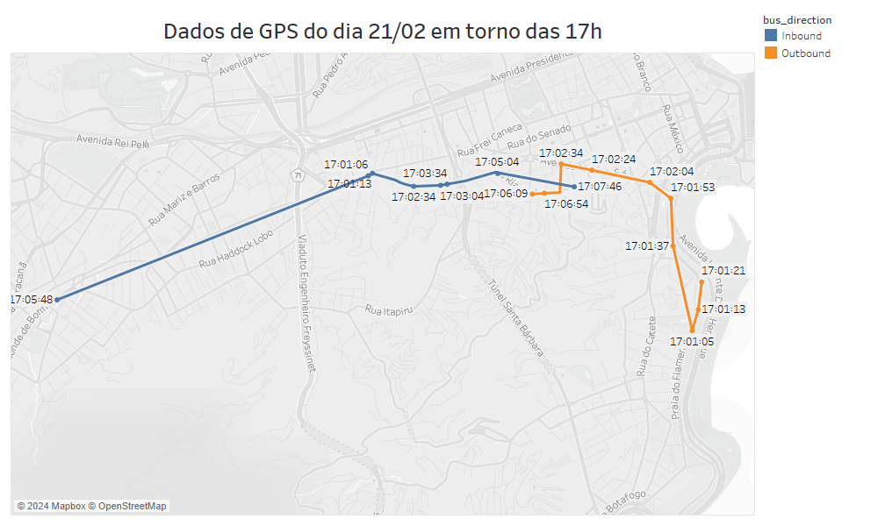
Caso estranho no dia 21/02

Slide 21
Perguntas

Slide 22
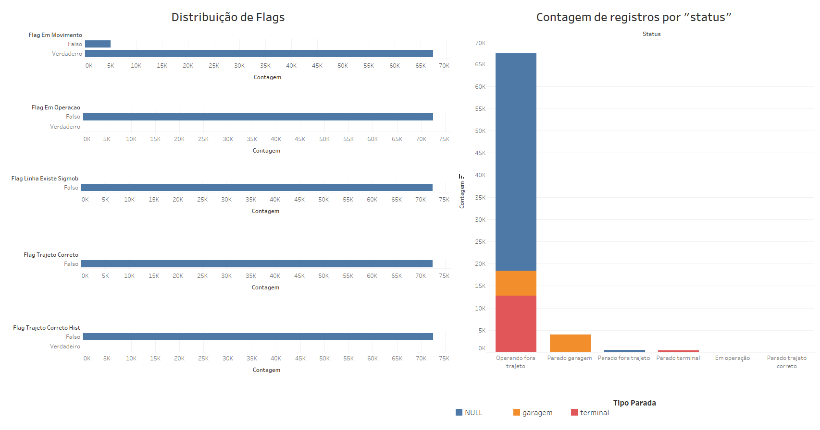
Flags “fantasmas” do dia 22/02
v
v
?
v

Slide 23
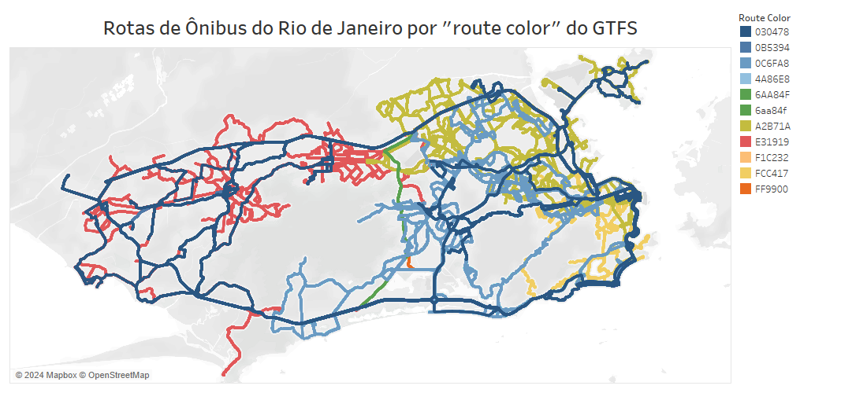
O que seria “route color”?

Slide 24
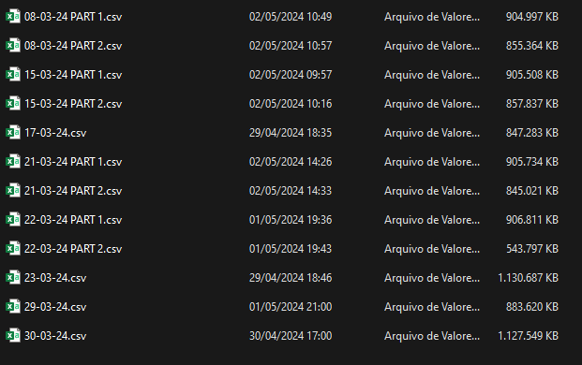

Slide 25
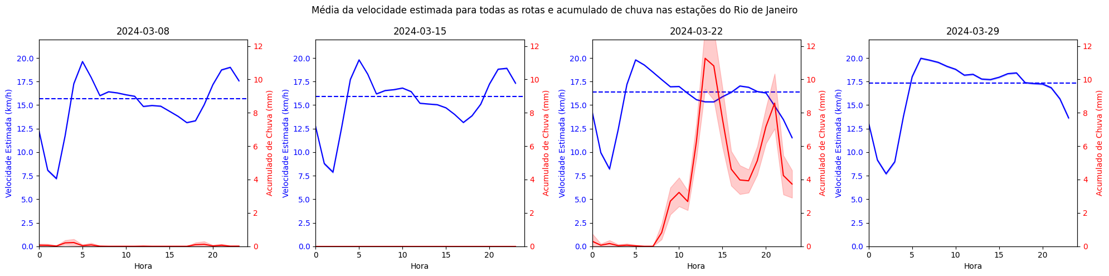

Slide 26
